Slide 1
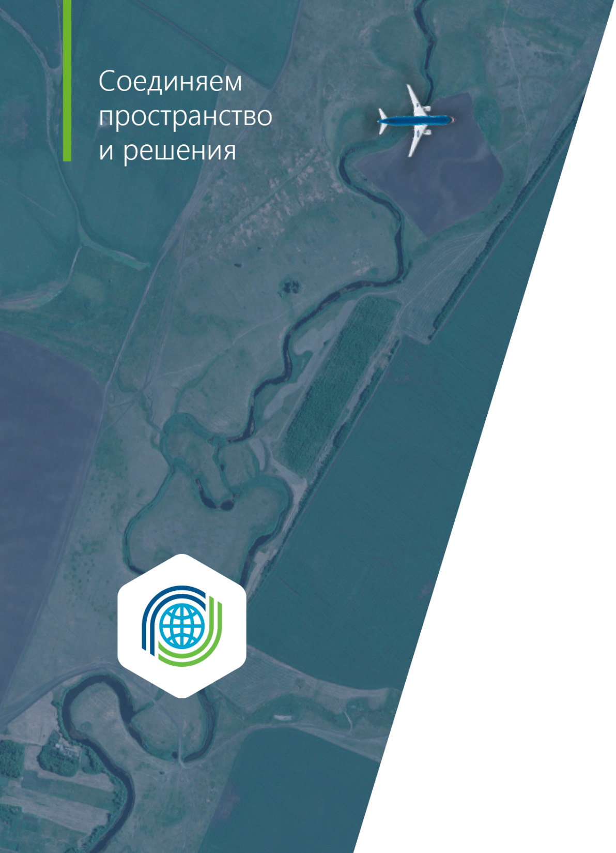

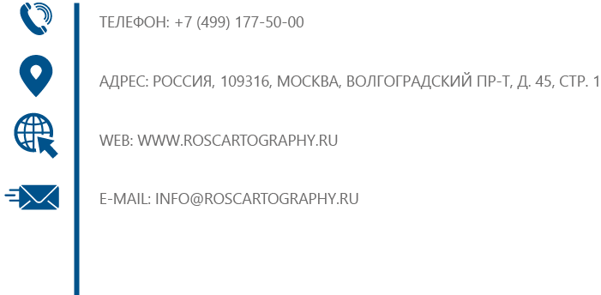
Создание геоинформационной модели и интерактивной карты экологических рисков бассейна реки Оки Д-р техн. наук , профессор кафедры космического мониторинга и экологии МИИГАИК Начальник Центра научно-технологического развития АО «Роскартография», Беленко Виктор Владимирович

Slide 2


Научный коллектив
Научный руководитель проекта: д-р техн. наук , профессор, заведующий кафедрой космического мониторинга и экологии МИИГАИК Малинников Василий Александрович
Канд. техн. наук, декан картографического факультета МИИГАиК, Загреин Глеб Игоревич
Д-р техн. наук, профессор кафедры космического мониторинга и экологии МИИГАИК Начальник Центра научно-технологического развития АО «Роскартография», Беленко Виктор Владимирович
Д-р геогр. наук, доцент, заведующий кафедрой географии МИИГАиК, Братков Виталий Викторович
Канд. техн. наук, заведующий кафедрой прикладной информатики МИИГАиК, Учаев Денис Валентинович
Канд. биол. наук, доцент кафедры космического мониторинга и экологии МИИГАиК, Кузнецова Галина Дмитриевна
Канд. техн. наук, доцент кафедры картографии МИИГАиК, Крылов Сергей Анатольевич
Старший преподаватель кафедры визуализации геоданных и картографического дизайна МИИГАиК, Ковалёв Алексей Владимирович

Slide 3
Бассейн реки Оки
Состояние рек Европейской части России вызывает обеспокоенность на всех уровнях общества. Подтверждением служит принятие Федерального проекта «Оздоровление Волги» (Нацпроект Экология).
Бассейн Оки (крупнейший правый приток Волги) – густонаселенный регион с растущей урбанизацией, активным аграрным и промышленным производством, и, как следствие этого, возрастание негативного антропогенного воздействия на экосистемы Окского бассейна.

Slide 4
Цель и задачи научного исследования
Цели исследования:
1. Выявление современной пространственно-временной структуры экосистем бассейна реки Ока, выявления источников их загрязнения и создания геопортала для целей экологического мониторинга с использованием геоинформационного картографирования и данных ДЗЗ из космоса.
2. Привлечение внимания к экологическим проблемам Большой Волги в контексте исследования бассейна реки Оки как одного из крупнейших её притоков.
Задачи исследования:
Анализ современного состояния экосистем в границах водосборного бассейна реки Оки и её притоков на предмет сохранности природных ландшафтов и их изменения под влиянием разных видов антропогенного воздействия.
Создание картографической базы данных современных ландшафтов и состояния экосистем в границах исследуемой территории.
Разработка методики оценки состояния и экологических рисков на основе данных дистанционного зондирования тестовых участков бассейна реки Оки на примере окресностей городов Коломна, Кашира (Каширская ГРЭС) и Серпухов.
Разработка геоинформационной модели, отражающей соотношение природных и антропогенных ландшафтов, и интерактивной карты экологических рисков бассейна реки Оки.
Разработка WEB-сайта с интерактивной картой, содержащей мультимасштабную картографическую основу, метрическую атрибутивную информацию тематического содержания с интегрированными инструментами моделирования экологических рисков и элементами экспертной системы.
Формирование экопрофессионального сознания молодежи через вовлечение студентов в профессиональные исследовательские проекты экологической направленности.

Slide 5
Бассейн реки Оки
Площадь бассейна составляет примерно 245 тыс. км². Бассейн находится на территории Орловской, Брянской, Калужской, Смоленской, Московской, Ярославской, Ивановской, Владимирской, Рязанской, Липецкой, Пензенской, Тамбовской областей, республики Мордовия и города Москвы, при этом полностью на территории бассейна расположен только город Москва. Северная граница бассейна достигает 57° с.ш. (возле истока р. Тезы), южная – 52° с.ш. (близ истока р. Цны), западная – 33° в.д. (возле истока р. Угры), восточная – 33° в.д. (близ истока р. Иссы).

Slide 6
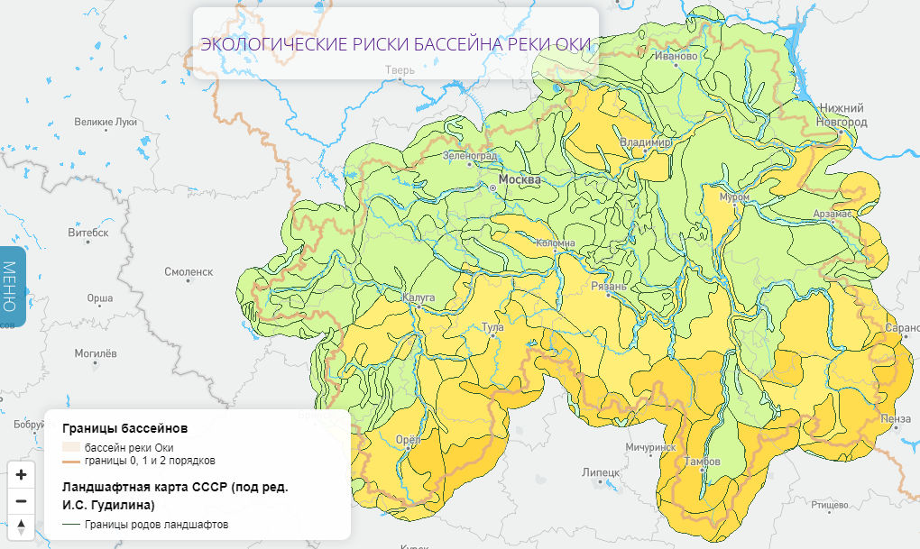
Бассейн реки Оки. Ландшафтная карта

Slide 7
Методика оценки состояния экосистем речных бассейнов и оценки экологических рисков на основе данных ДЗЗ из космоса. Подсистема исходных данных

Slide 8
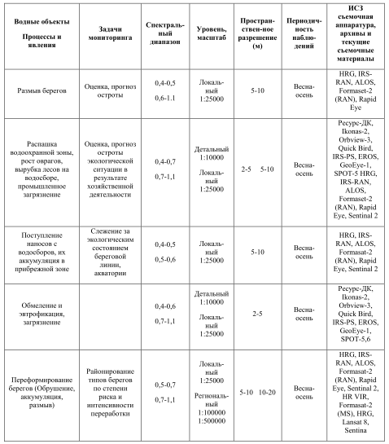
Методика оценки состояния экосистем речных бассейнов и оценки экологических рисков на основе данных ДЗЗ из космоса. Подсистема исходных данных

Slide 9
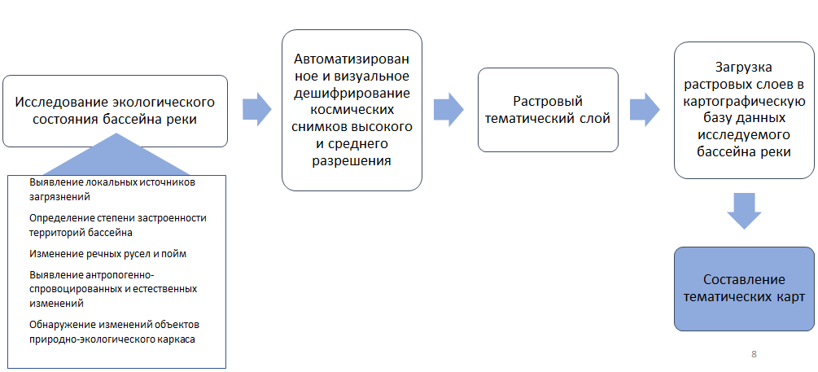
Методика оценки состояния экосистем речных бассейнов и оценки экологических рисков на основе данных ДЗЗ из космоса. Подсистема тематической обработки данных ДЗЗ из космоса

Slide 10
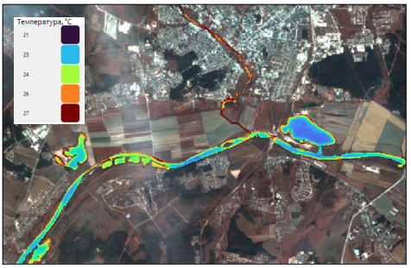
Исследование температурного режима бассейна реки Оки
Подбор космических снимков.
Создание мозаики.
Перерасчёт значений пикселей растров.
Формирование карты температурного режима.
Создание векторной маски по границе русла реки.
Наблюдение за динамикой изменения температурного режима водной поверхности.
Карта-схема температурного режима г. Серпухов по состоянию на 2019 г.

Slide 11
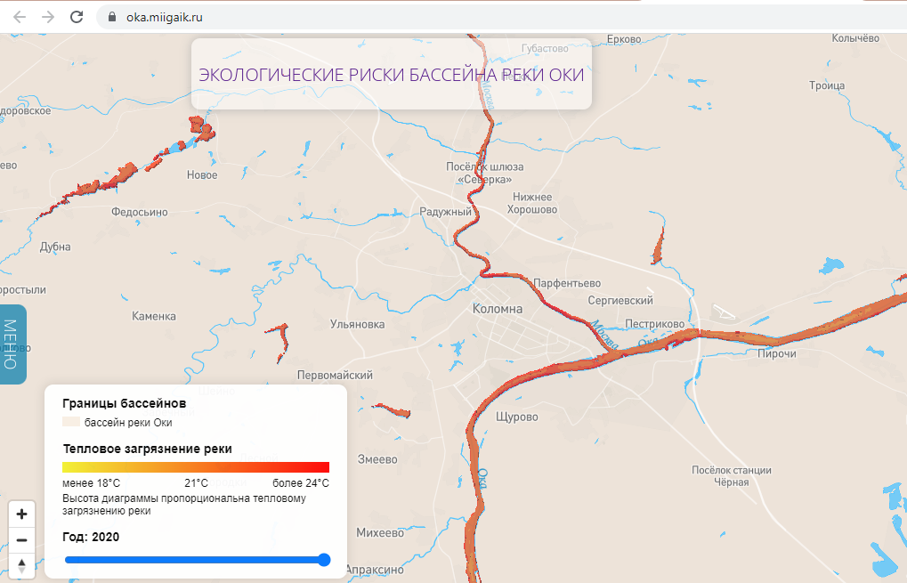
Исследование температурного режима бассейна реки Оки

Slide 12
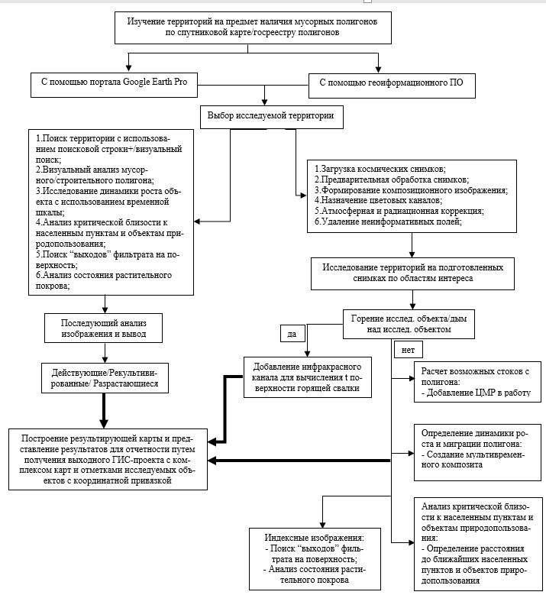
Технологическая схема исследования состояния полигонов ТБО

Slide 13
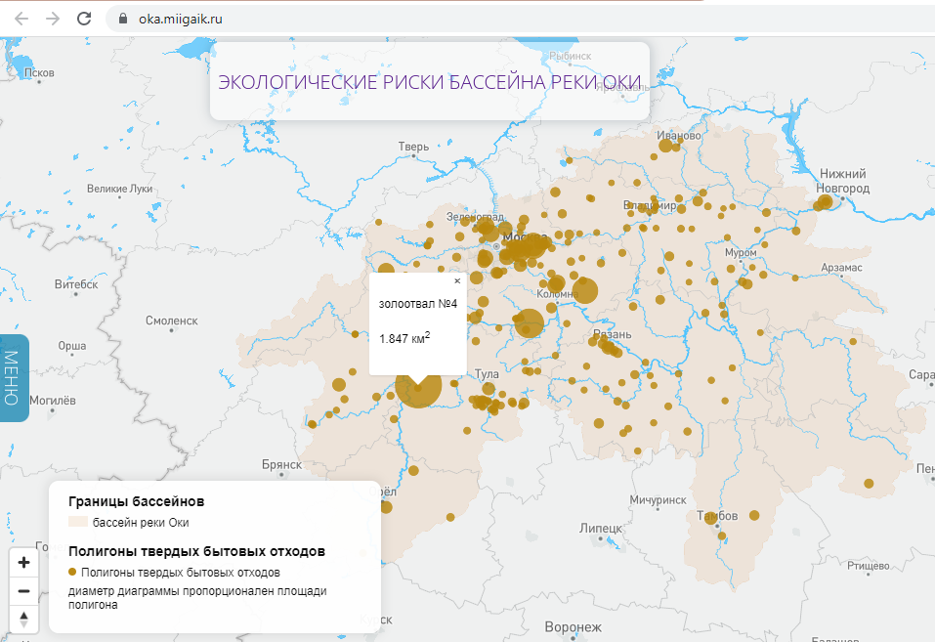
Карта размещения полигонов ТБО на территорию бассейна р. Ока

Slide 14
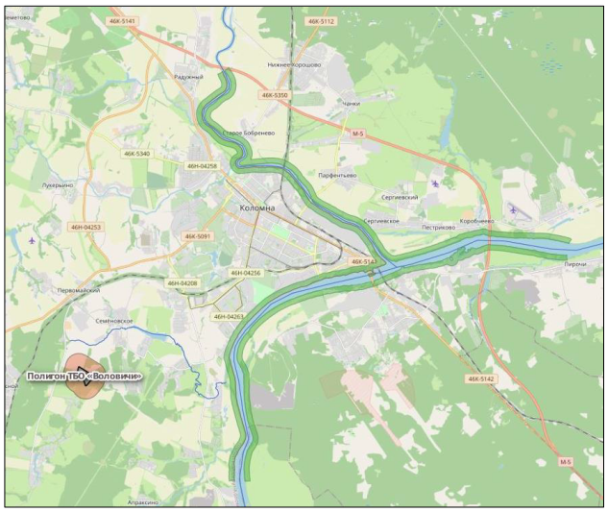
Отображение исследуемых полигонов ТБО и водоохранной зоны на тестовом
участке Коломна

Slide 15
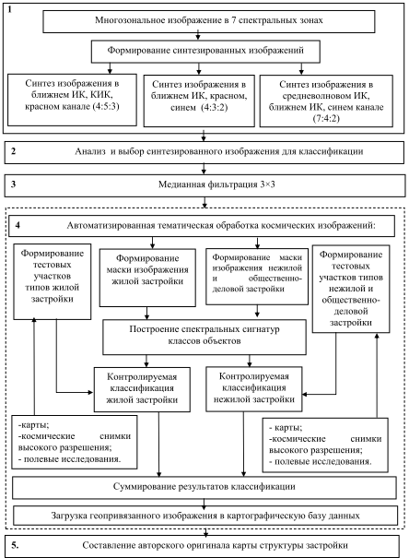
Методика выявления градостроительной освоенности бассейна реки Оки по данным ДЗЗ из космоса

Slide 16
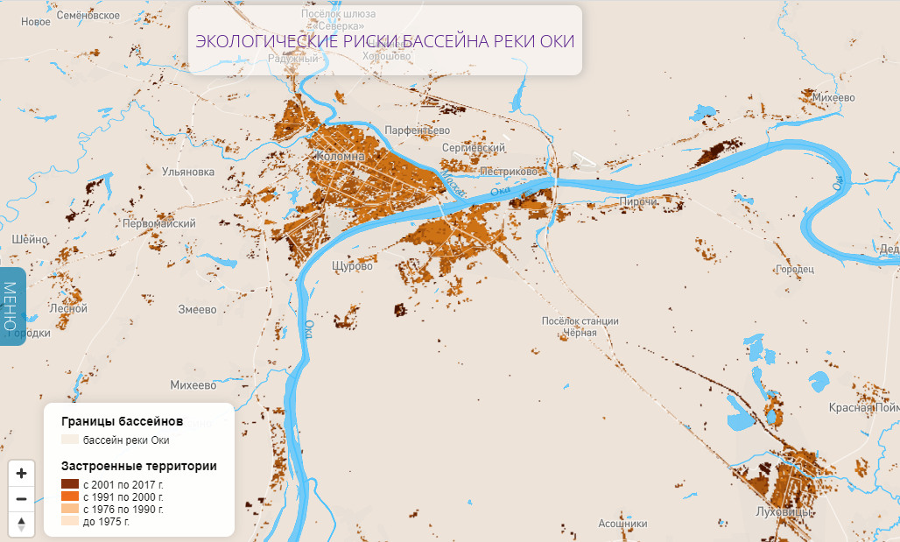
Методика выявления градостроительной освоенности бассейна реки Оки по данным ДЗЗ из космоса

Slide 17
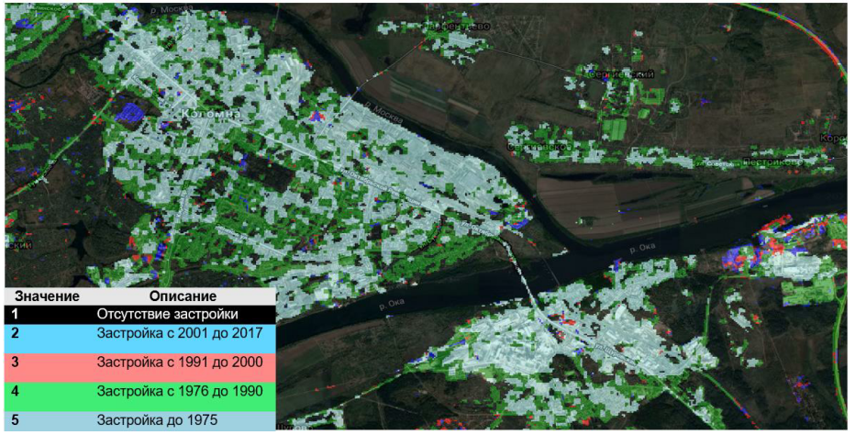
Методика выявления градостроительной освоенности бассейна реки Оки по данным ДЗЗ из космоса

Slide 18
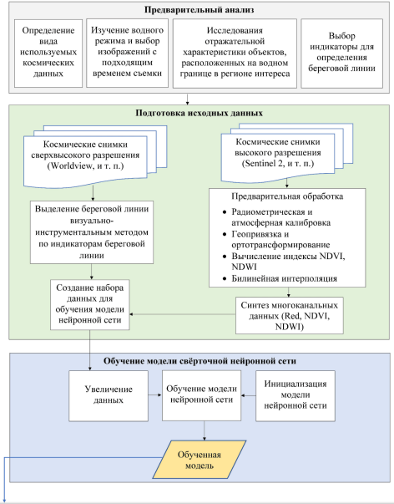
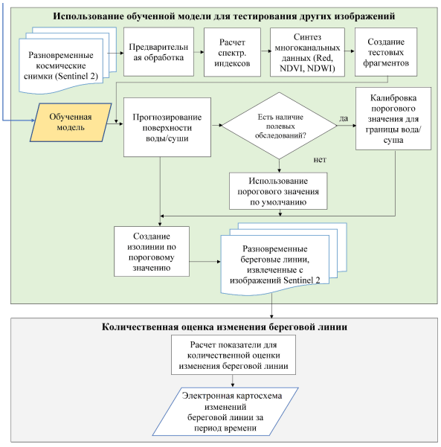
Методика определения изменений береговой линии по разновремённым материалам космической съёмки

Slide 19
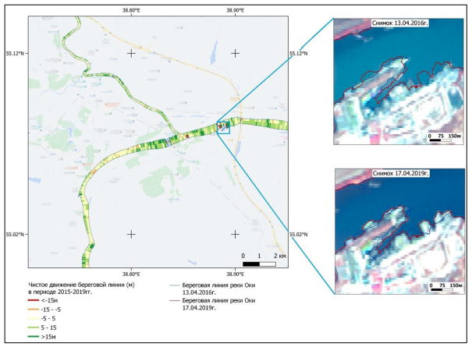
Оценка изменений береговой линии в Коломне за период 2015-2019 гг.

Slide 20
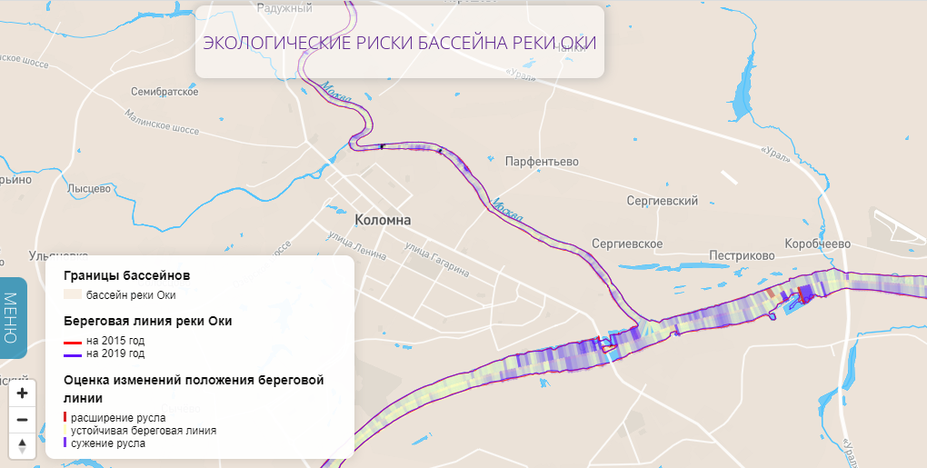
Оценка изменений береговой линии в Коломне за период 2015-2019 гг.

Slide 21
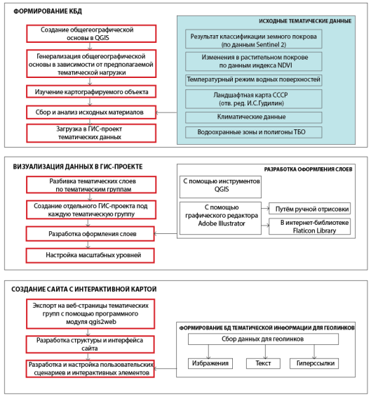
Геоинформационное моделирование и картографирование речного бассейна реки Оки. Технологическая схема создания мультимасштабной интерактивной карты

Slide 22
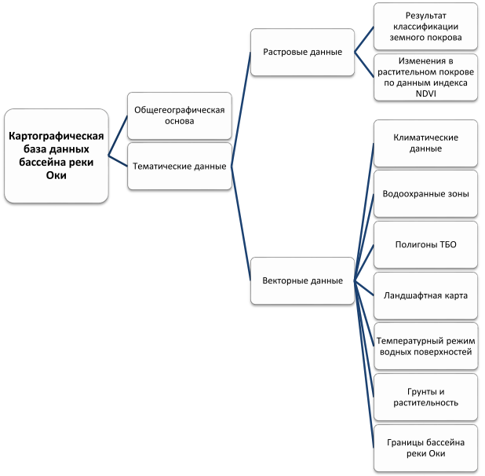
Геоинформационное моделирование и картографирование речного бассейна реки Оки. Структура картографической базы данных

Slide 23
Геоинформационное моделирование и картографирование речного бассейна реки Оки. Пространственная база данных:

Slide 24
Геоинформационное моделирование и картографирование речного бассейна реки Оки. Алгоритм построения водосборных бассейнов

Slide 25
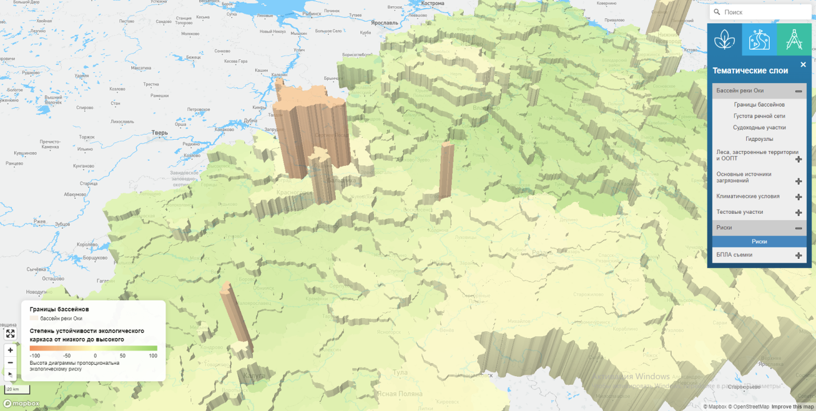
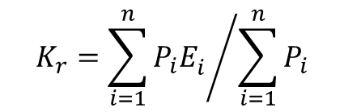
Оценка экологических рисков с использованием картографических методов и геоинформационного моделирования
№ | Показатель | Вычисление | Вес
1 | ООПТ | Процент занимаемой территории от всего бассейна | +0,1
2 | Степень покрытия лесной растительностью (выше 5 м.) | Процент занимаемой территории от всего бассейна * среднее значение показателя | +1,0
3 | Восстановление лесной растительности с 2000 по 2012 годы | Процент занимаемой территории от всего бассейна | +0,25
4 | Потери лесной растительности с 2000 по 2020 годы | Процент занимаемой территории от всего бассейна | −0,8
5 | Застроенные территории | Процент занимаемой территории от всего бассейна | −1,0
6 | Источники загрязнения | Комплексная оценка на основе площади и количества источников загрязнения | −1,0
7 | Крутизна склонов более 40° | Процент занимаемой территории от всего бассейна | −0,3
$$K_{r}^{}={\sum_{i=1}^{n}{P_{i}E_{i}^{}}}/{\sum_{i=1}^{n}{P_{i}}}$$

Slide 26
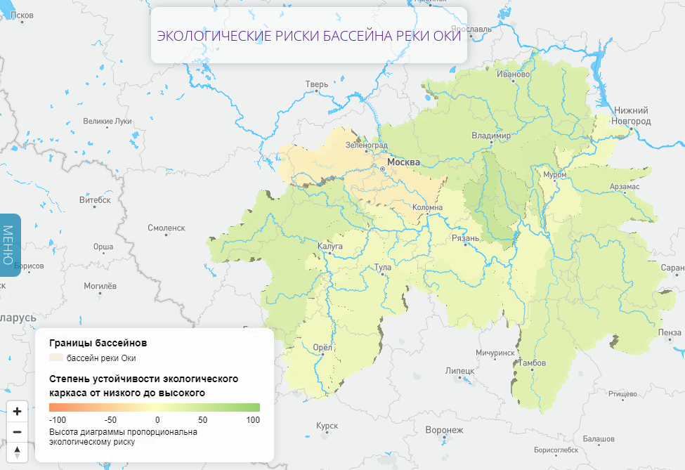
Оценка экологических рисков с использованием картографических методов и геоинформационного моделирования

Slide 27
Оценка экологических рисков с использованием картографических методов и геоинформационного моделирования. Общая схема работы элементов интерактивной системы

Slide 28
Создание интерактивной карты «Экологические риски бассейна реки Оки». Технологическая схема согласования общегеографического и тематического содержания мультимасштабной интерактивной карты

Slide 29
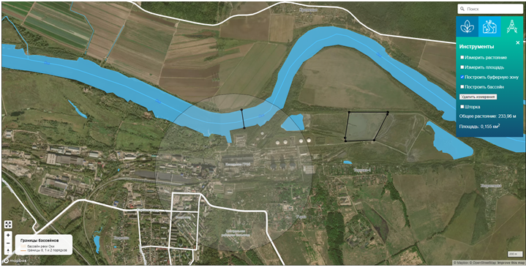
Инструменты: расстояние, площадь, буферная зона

Slide 30
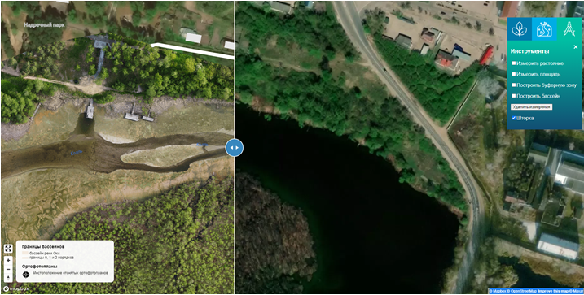
Инструменты: шторка

Slide 31


